Slide 1
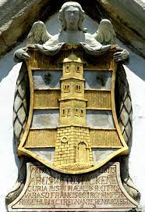
CEH MESARA
Pripremila: LOVORKA ERNOIĆ, dipl. ing. prehrambene tehnologije
SREDNJA STRUKOVNA ŠKOLA VARAŽDIN
Obrtništvo srednjeg vijeka

Slide 2
Nastavna jedinica: Ceh mesara
Vrsta materijala: Prezentacija
Naziv zanimanja/kvalifikacije : JMO MESAR
Naziv predmeta: Prerada mesa i mesne prerađevine
Nastavna cjelina: Prerada mesa- uvod
Razred u kojem se obrađuje tema: 3. razred
Za koga je kreiran materijal: Za učenike i nastavnike
Kojem uzrastu učenika je namijenjen: 3. razred srednje škole
Ime i prezime autora: Lovorka Ernoić, dipl. ing. prehrambene tehnologije

Slide 3
Obrtništvo srednjeg vijeka
Ceh je strukovna organizacija koja okuplja obrtnike iste ili u slučaju manjeg broja obrtnika, obrtnike srodnih struka.
To su ujedno privilegirane organizacije sa strogom unutrašnjom hijerarhijskom strukturom određenom cehovskim pravilima čije je poštivanje zajamčeno snagom kraljevske vlasti.

Slide 4
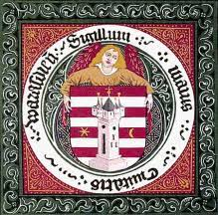
Obrtništvo srednjeg vijeka
U Varaždinu, tipičnom srednjovjekovnom cehovskom gradu do danas je sačuvano obilje cehovske građe iz koje saznajemo o životu i radu varaždinskih mesarskih obrtnika.
Mesari su tako najprije bili udruženi u crkvene bratovštine kakve u to vrijeme nalazimo i u Dalmaciji i u ostalim zapadnim europskim zemljama u okruženju, a zatim su se organizirali u prave cehovske organizacije.

Slide 5
Obrtništvo srednjeg vijeka
Zahvaljujući mesarskom cehu koji je sačuvao knjigu računskih zapisa pisanu hrvatskim jezikom iz 1589. godine , a koje su mesari vodili neprekidno iz godine u godine, te ih uvezivali u jednu knjigu, saznajemo mnoge interesantne podatke iz tog vremena.
Cehovska organizacija je djelovala kroz cehovske skupštine koje se održavaju 4 puta godišnje i na kojima se uplaćuju pristojbe i rješavaju svi poslovi vezani za rad ceha, kao što je i biranje cehmeštra.

Slide 6
Organizacija mesarskog ceha
Na čelu ceha nalazi se cehovski starješina- cehmeštar, kojeg mesari, članovi ceha biraju svake godine na dan sveca zaštitnika ceha ili na dan dobivanja cehovskih privilegija. U slučaju mesarskog ceha to je bilo na korizmenu nedjelju u domu starog cehmeštra.

Slide 7
Cehovski starješina-cehmeštar
nadzire cjelokupan rad ceha i posrednik je između ceha i gradske vlasti.
On nadzire kvalitetu cehovskih proizvoda, rješava sporove među majstorima, predlaže nove članove ceha i raspravlja s ostalim majstorima o njihovom primitku.
Cehmeštar ujedno upravlja cehovskom imovinom, čuva cehovsku škrinju s cehovskim povlasticama, zapisima i novcem. U škrinji se nalaze i ostale stvari kao što su zastava, pečat, pozivnica, te neizbježni cehovski vrč.

Slide 8
Cehovski starješina-cehmeštar
Za cehmeštra uglavnom biraju uvažene starije majstore.
Isti cehmeštar je mogao ostati po nekoliko godina ako su majstori bili zadovoljni s njim i ako su ga ponovno izabrali, a što je on trebao i prihvatiti.
Kanditiraju se obično tri člana, a pobjeđuje onaj s najvećim brojem glasova uz javno glasovanje.
Izbor cehmeštra odvijao se uvijek kod otvorene škrinje koja je svojim sadržajem predstavljala svetinju za cijeli ceh. Nakon izbora cehmeštar priređuje u svojoj kući svečanu gozbu za sve majstore i djetiće.

Slide 9
Otac meštar, mladi cehmeštar, bijarmeštar
Uz cehmeštra u obavljanju poslova ceha sudjeluju i otacmeštar, mladi cehmeštar, bijarmeštar i cehovski sluga.
I dok otacmeštar nadzire završene naučnike – djetiće i udomljuje na rad strane djetiće, mladi cehmeštar – najmlađi majstor brine se o radu i miru na sajmovima, cehovskim sastancima te o cehovskom oltaru.
Bijarmeštar poziva majstore na cehovske sastanke- bijaruše.

Slide 10
Od naučnika do majstora
Put koji je vodio do primanja u ceh nije bio nimalo lagan ni jednostavan i trajao je od 6-7 godina.
Naučnikom je mogao postati samo dječak rođen u zakonitom braku, kojeg je mesarski majstor mogao uzeti u nauk na 3-4 godine i kojeg je odmah bio dužan prijaviti cehu i za njega platiti određenu novčanu pristojbu.
Naučnika podučavaju pomoćnici - djetići i majstor. Nakon završenog naukovanja, naučnik je pristupao djetićkom ispitu nakon kojeg je dobio naukovni list i postao djetićem.
Djetić je imao obavezu vandranja tj. još tri godine učiti zanat kod drugih majstora van mjesta naukovanja nakon čega je stekao uvjete za primanje u ceh.

Slide 11
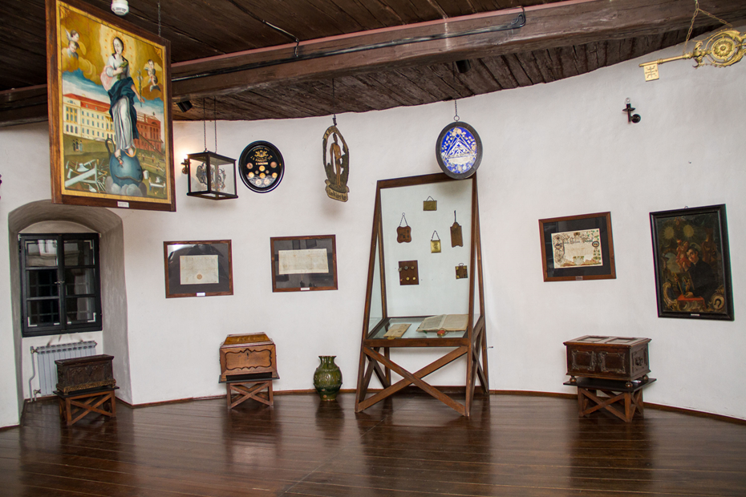
Majstorski rad ili majstorluk
Nakon podnošenja molbe za primanje u ceh djetić izrađuje kao posljednju obavezu majstorsku radnju, majstorluk ili remek.
I dok su drugi cehovi davali zadatke kandidatima za majstorstvo te ih stalno nadzirali u izrađivanju kako bi se uvjerili o njihovu samostalnom radu, kod mesara je to bilo nešto drugačije.
Mesari su imali točan red kako se polaže majstorluk.
Prema zapisu iz 18.st., pisanom na njemačkom jeziku saznajemo pravila.

Slide 12
Pravila polaganja majstorluka po redu:
Vol, koji se uzima za obični remek mora težiti najmanje 4 centa. U protivnom slučaju računat će se to kao znatna greška.
Mlađi majstor mora pogoditi koliko važe čisto meso bez privage i to na cente i funte. Pogriješi li iznad 10 funta više ili manje, uzet će mu se to kao greška.
U procjeni sala mora pogoditi do 4 funta.
Isti mora srušiti vola jednim udarcem i kada padne, smije ga samo još dva puta udariti.
Ubod i rez mora odjednom izvršiti prema poznatim pravilima.
Mora nadalje jednim rezom razrezati komad od jabuke do reza.

Slide 13
Pravila polaganja majstorluka po redu:
Razrezati komad od prsiju do pupka.
Nakon toga isto tako razrezati od pupka do repa.
Tako valja postupiti također od lopatice do prsne jezgre.
Isto i od stegna do nutarnjeg dijela njegova jednim rezom razrezati.
Prsa mora rasjeći lijepo, ali ne i preduboko.
Nadalje treba prsa i trbuh isjeći s tri reza.
Zatim ima izrezati trbuh sa šest rezova.
Napokon valja sve greške najpažljivije izbjegavati.
Ako je majstorski rad zadovoljio kvalitetom, djetić uplaćuje majstorsku taksu i postaje punopravan član ceha i dobiva majstorski list.

Slide 14
Cehovska škrinja
Mesarski kao i svaki drugi ceh posjedovao je vrlo značajne stvari, ali od najveće važnosti bila je cehovska škrinja. Svaki je ceh nastojao da mu ona bude što kićenija i ljepša.
O postojanju škrinje mesarskog ceha govori nam zapis iz 1630. god. u kojem stoji da je ceh isplatio stolaru za škrinju,a bravaru za okov priličnu svotu novca.
Škrinja mesarskog ceha, što začuđuje, je bila prilično jednostavna, unatoč tome što je ceh imao i trošio puno novaca u odnosu na druge cehove.
Uz cehovsku škrinju svaki je ceh posjedovao kao svoj simbol i cehovsku zastavu. Zastava mesarskog ceha datira iz 1641.,a druga iz 1653. godine. Osim škrinje i zastave važnu imovinu ceha čine zapisnici, tablice, vrč, pečatnjak i svijećnjak.

Slide 15
Običaji mesarskog ceha
Jedna od glavnih obaveza svakog cehovskog člana bila je da neizostavno dolazi i bude prisutan svim crkvenim obredima.
Ponajprije su morali redovito nedjeljom i blagdanima dolaziti na mise, kao i na određene cehovske svetkovine, na primjer blagdan tri križa zaštitnika mesarskog ceha.
Članovi ceha pazili su i na to kako se vladaju djetići, da su pristojni, pošteni i marljivi i da su primjereno obučeni i obavljaju svoje cehovske dužnosti.

Slide 16
Obavljanje vjerskih dužnosti
Djetići su se zajedno s mladim cehmeštom morali brinuti o svijećnjaku i žrtveniku raspeća u župnoj crkvi koji je podignut i uzdržavan po mesarima.
Nije postojala nikakva isprika za izostanak obavljanja vjerskih dužnosti osim bolesti ili neke teže zapreke.
Strogo je bilo određeno i da se nedjeljama i blagdanima siječe meso rano ujutro kako bi se namirile gradske potrebe, ali čim bi zazvonilo po drugi put na misu u 10 sati ujutro, mesnice su se morale odmah zatvoriti.

Slide 17
Cehmeštrov dom
Dom mesarskog poglavara bio je središte zbivanja cijelog njihovog obrtnog udruženja.
U njemu su se sastajali cehovski majstori kad god je to bilo potrebno, a cehmeštar je morao biti dostupan majstorima, djetićima i ostalim službenim osobama u svako vrijeme.
Odmah nakon izbora novog cehmeštra, cehovske stvari su se prenosile u njegovu kuću uz velike opreze da se ne oštete ili da ne budu oštećene u požaru.

Slide 18
Gozbe varaždinskih mesara
Novi cehmeštar priprema gozbu koja traje po dva dana, a na temelju popisa namirnica koje su se utrošile na takvim gozbama saznajemo da su se na jelovniku mesara u vrijeme korizme, kada se i birao novi cehmeštar, nalazile ribe-štuka, som, krap, meso sušene i usoljene ribe iz Hrvatskog primorja, puževi, rakovi i hobotnice.
Izvan posta mesari su na svojim gozbama najviše priređivali jela od teletine, telećih iznutrica kao što su pluća, bleke ( fileki ) i rajžlec, dok se jela od govedine, te svinjetine pripremaju u mnogo manjoj mjeri.

Slide 19
Gozbe varaždinskih mesara
Prema sačuvanim zapisima 16. i 17. stoljeća varaždinski mesari trošili su na svojim gozbama mnogo kobasica i devenica – bijelih i crnih, a manje svježe i suhe slanine, dok se i ne spominje sušeni svinjski but, pa tako dobivamo dojam da su većinu svinjskog mesa upotrebljavali za izradu kobasica.
Spominje se i priprema odojaka koje su pekli na ražnju ispred kuće ili na otvorenom ognjištu, dok se ovčetina rjeđe spominje, a i danas se u našem kraju troši veoma malo.
Od peradi na gozbenom stolu našli su se pilići, kokoši, kopuni, patke, guske te 1669. godine prvi put i puran. Spominje se i meso golubova, grlica, jarebica, kosova i drugih ptica, te obilje različitog povrća i voća i silne količine vina, medovine, pive i rakije.

Slide 20
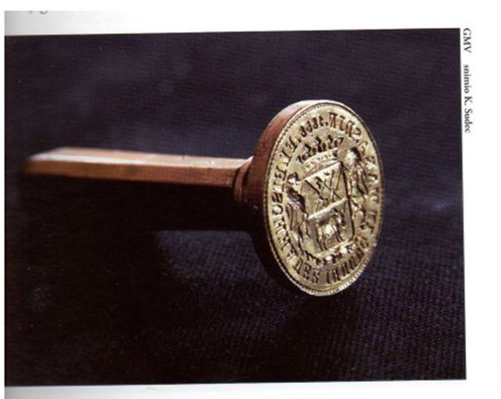
Cijene mesa
Teletina je osobito cijenjena te stoji za 1 funtu
1592. g. - 2 denara
1621. g. - 3 denara
1699. g. -dostiže cijenu od 4 denara
Cijena teletine je tako tijekom 100 godina dvostruko porasla, a ovisi o ponudi na tržištu. Često se kupuje po pola teleta ili čitavo tele.
Teleće glavice (po dva komada) krajem 18. st. stoje 12-18 denara.
Volovski jezik je 1693.g. stajao 8 denara.
Govedina ima cijenu između 2-3 denara, a ponekad i 4 denara za funtu.

Slide 21
Cijene mesa
Svinjetina se troši mnogo manje od teletine, jer je znatno skuplja, pa je tako 1 funt
1617. g. - 4 denara
1621. g. cijena se diže na 8 denara
1624. g. stoji čak 10 denara
Suha slanina plaćala se po 8 denara i kupuje se veoma malo.
Odojci i prasad kupuju se češće od svinjetine za pečenje na ražnju, a plaćali su se po veličini i po komadu
1621.g. - 40 denara
1695. g. – čak 60 denara
1700.g.- 30-40 denara

Slide 22
Cijene mesa
Ovčetina se trošila malo i rijetko, a 1635. g. nabavljala po cijeni 2,6 – 3 denara za 1 funt.
Devenice po komadu 1617.g. stoje 1 denar, a 1654.g. denar i pol.
Perad se troši naveliko i u periodu od 1614.,1618. i 1621.g. stoji 13-16 denara, a 1626.g. stoji 20 denara po komadu ovisno o veličini.
Najviše se cijene kopuni, a zatim i kokoši.

Slide 23
Crtice iz svakodnevnog života varaždinskih mesara: Skupa odluka mesara Mikleca
Cehovi su nekada bili tako moćni i utjecajni da su određivali ne samo poslovni život majstora i šegrta, već i njihov privatni život. Tako je recimo u mesarskom cehu bilo pravilima propisano da svi mesarski majstori moraju biti oženjeni. Ali Martin Miklec, novi mesar u Varaždinu, nikako se nije želio ženiti. Prvo se uspio izvući iz braka molbom.

Slide 24
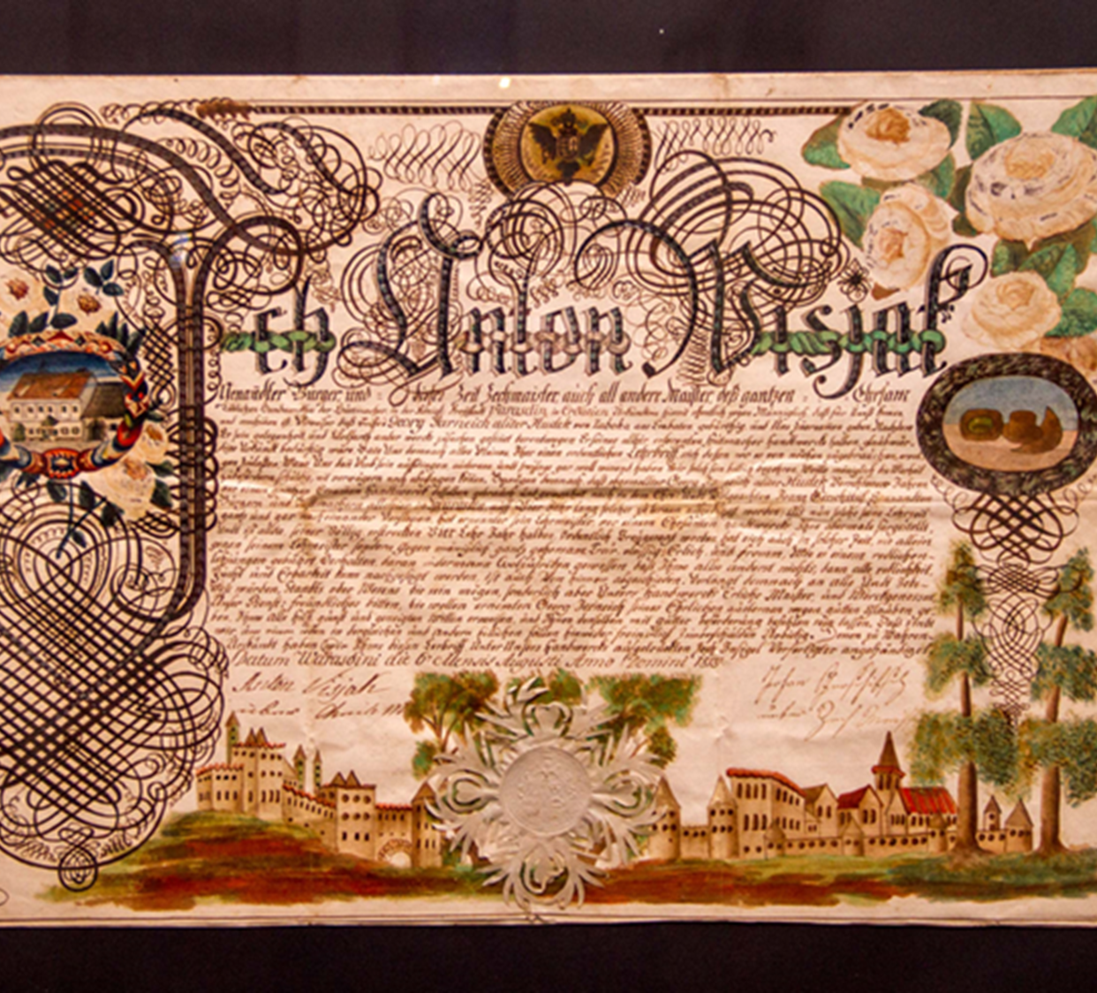
Crtice iz svakodnevnog života varaždinskih mesara: Skupa odluka mesara Mikleca
Naime, Martin piše mesarskom cehu molbu za oslobođenje od ženidbe.
Ceh-majstor se smilovao i Martin je oslobođen te obveze na godinu dana. Nakon te godine moli još jedan produžetak momačkog života.
Za uzvrat je morao pripremiti gozbu za sve mesare.
Sljedeće godine mora platiti jedan zlatni dukat.
Niti poslije toga ne htjede se Miklec ženiti.
Kazna je sada iznosila 4 ugarska forinta i 80 denara za objed mesarskog ceha.
I tako je Martin godinama radije plaćao i častio nego se ženio

Slide 25
Izradila: LOVORKA ERNOIĆ, dipl. ing. prehrambene tehnologije
SREDNJA STRUKOVNA ŠKOLA VARAŽDIN

